Slide 1
Reinforcement learning
Partly Observation MDP
otus.ru

Slide 2


Проверить, идет ли запись
Меня хорошо видно
&& слышно?
Ставим “+”, если все хорошо “-”, если есть проблемы

Slide 3










Правила вебинара
Условные
обозначения
Активно
участвуем
Индивидуально
Off-topic обсуждаем
в учебной группе
#канал группы
Время, необходимое
на активность
Пишем в чат
Задаем вопрос
в чат
Говорим голосом
Документ
Вопросы вижу в чате,
могу ответить не сразу
Ответьте себе или
задайте вопрос

Slide 4
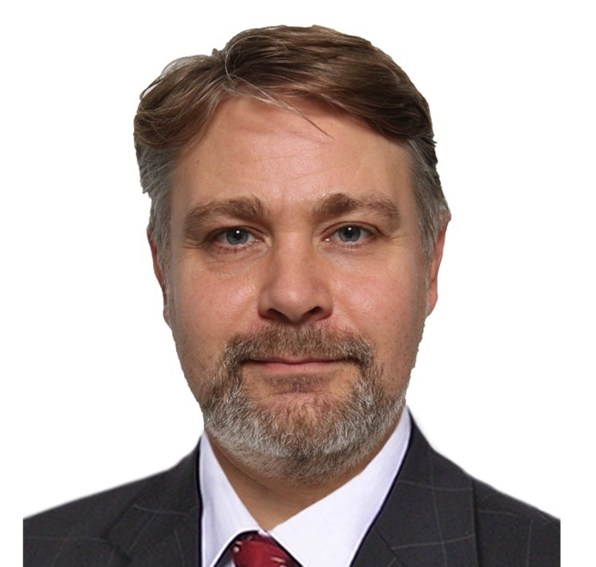
Reinforcement learning. Partly observation MPD
Тема вебинара
Игорь Стурейко
Teamlead, главный инженер проекта – НИИгазэкономика
Опыт:
Более 15 лет занимался прикладной математикой и мат моделированием
(Data Scientist) (Python, С++) в НИИ ПАО Газпром
Анализ временных рядов, эволюционное развитие сложных систем
+7 (916) 156-07-82 (whatsapp)
@stureiko (TG)

Slide 5
Карта курса
Введение в Reinforcement Learning
Продвинутые темы Reinforcement Learning
Deep Reinforcement Learning
Применение RL в реальных задачах
Проектная работа

Slide 6
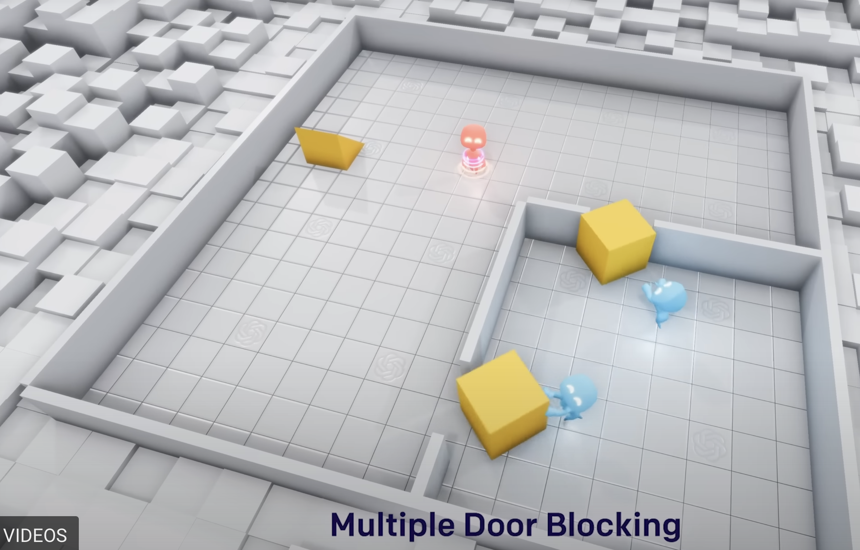
Маршрут вебинара
Знакомство
Постановка задачи
Частично наблюдаемый процесс
Value-iteration
Алгоритмы

Slide 7
Цели вебинара
К концу занятия вы сможете
1. | Понять что такое частично-наблюдаемый Марковский процесс (POMDP)
2. | Понять постановку задачи RL для POMDP
3. | Понять метод value-iteration
4. | Будете знать основные алгоритмы

Slide 8
Смысл
Зачем вам это уметь
1. | Строить агентов для частично наблюдаемых процессов

Slide 9
Постановка задачи

Slide 10
Частично наблюдаемый Марковский процесс принятия решений (POMDP)
Состояние – это совокупность информации которая необходима для того, чтобы определить последующую динамику системы и ту награду которую будет получать агент, действуя в этой системе.
А есть ли у нас информация о всей совокупности информации?

Slide 11
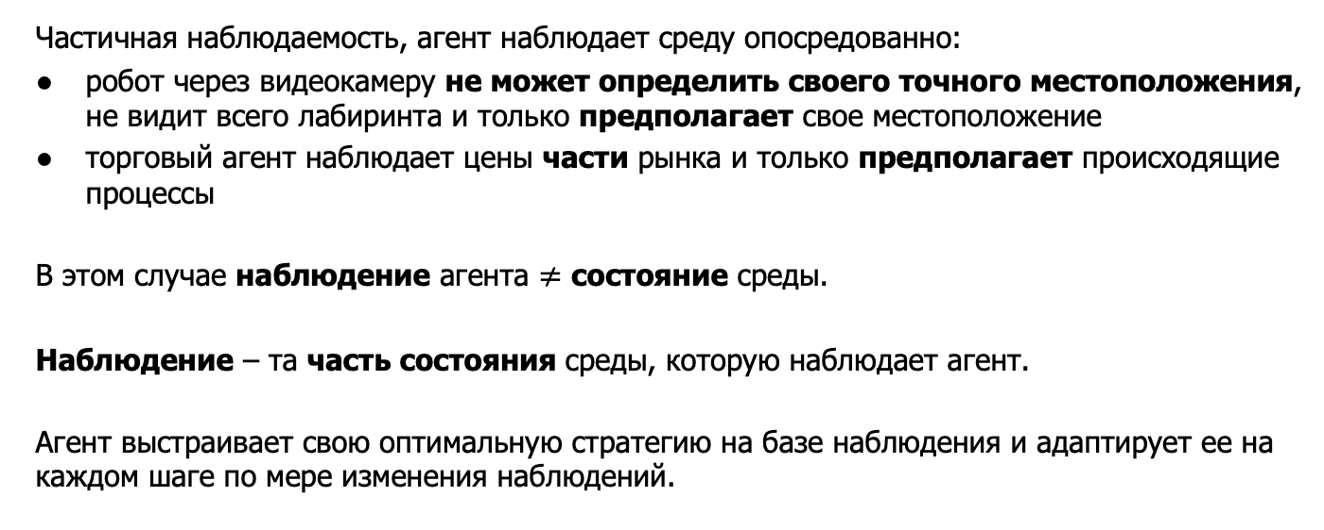
Частично наблюдаемый Марковский процесс принятия решений (POMDP)
Частичная наблюдаемость, агент наблюдает среду опосредованно:
робот через видеокамеру не может определить своего точного местоположения, не видит всего лабиринта и только предполагает свое местоположение
торговый агент наблюдает цены части рынка и только предполагает происходящие процессы
В этом случае наблюдение агента $≠$ состояние среды.
Наблюдение – та часть состояния среды, которую наблюдает агент.
Агент выстраивает свою оптимальную стратегию на базе наблюдения и адаптирует ее на каждом шаге по мере изменения наблюдений.

Slide 12
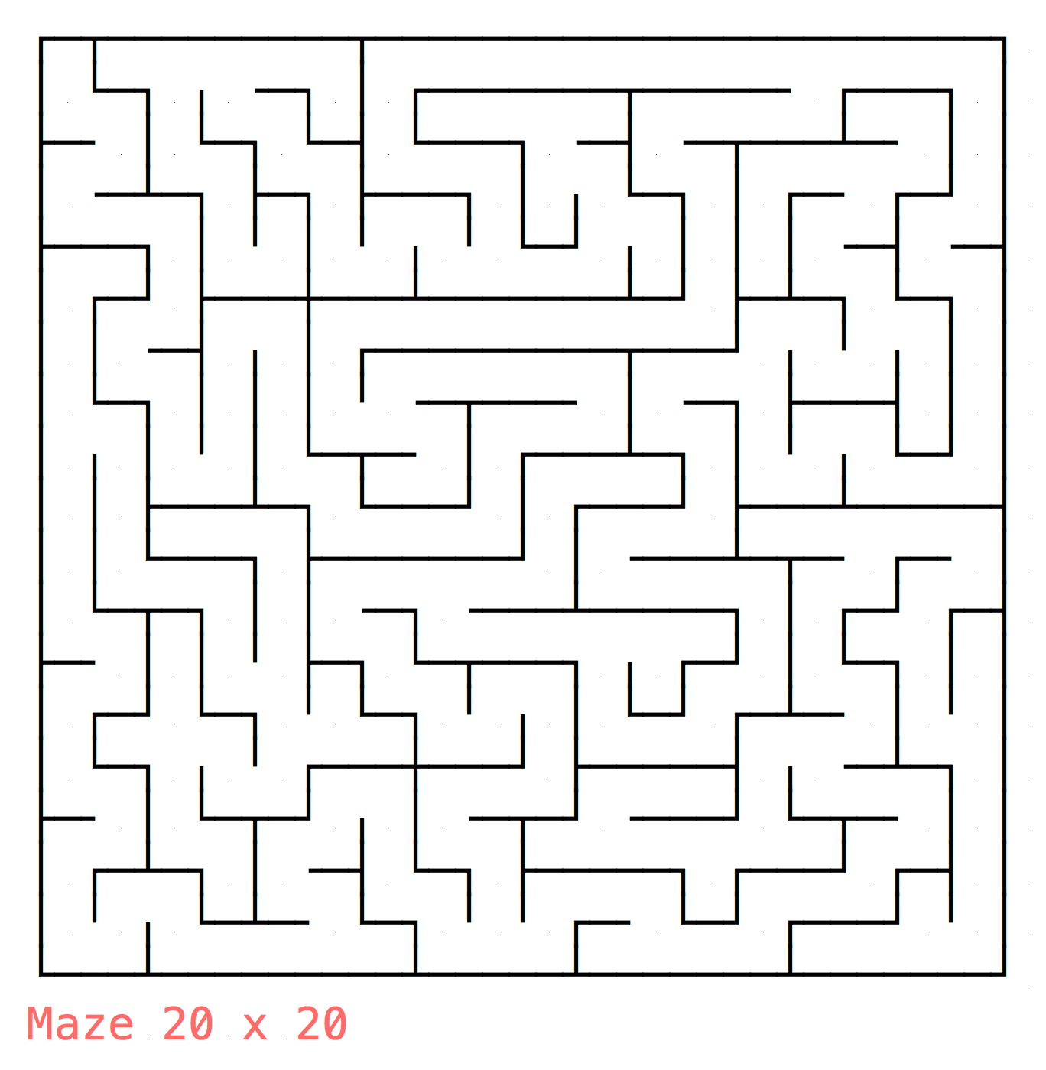
Частично наблюдаемый Марковский процесс принятия решений (POMDP)

Slide 13
Частично наблюдаемый Марковский процесс принятия решений (POMDP)
Агент не знает состояние – он воспринимает наблюдения
На основе наблюдений он создает вероятностное представление о том состоянии в котором находится - состояние убеждения
Распределение вероятностей по состояниям мы будем называть состоянием убеждений
Даже дискретная задача POMDP над пространством состояний – переходит в непрерывную задачу MDP над пространством убеждений

Slide 14
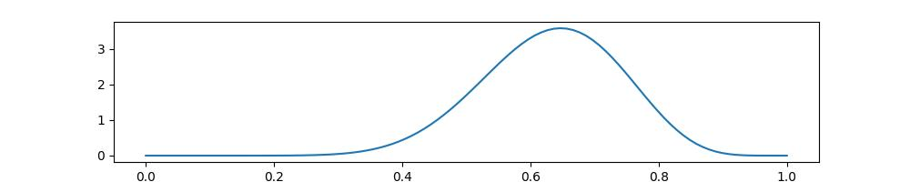
POMDP – пространство убеждений
S2
S1
Вероятность находится в состоянии S1 = p, тогда вероятность находится в состоянии S2 = (1-p)
0
1
Пространство убеждений

Slide 15
POMDP – пространство убеждений
а1
o3
o2
0
o1
1
o2
а2
o1
o3
Начальное наблюдение
Пример процесса с двумя состояниями (S1, S2), двумя действиями (a1, a2) и тремя наблюдениями (o1, o2, o3)
MDP | POMDP
После каждого действия мы обновляем состояние | После каждого действия мы обновляем наблюдение – т.е распределение вероятностей по состояниям

Slide 16
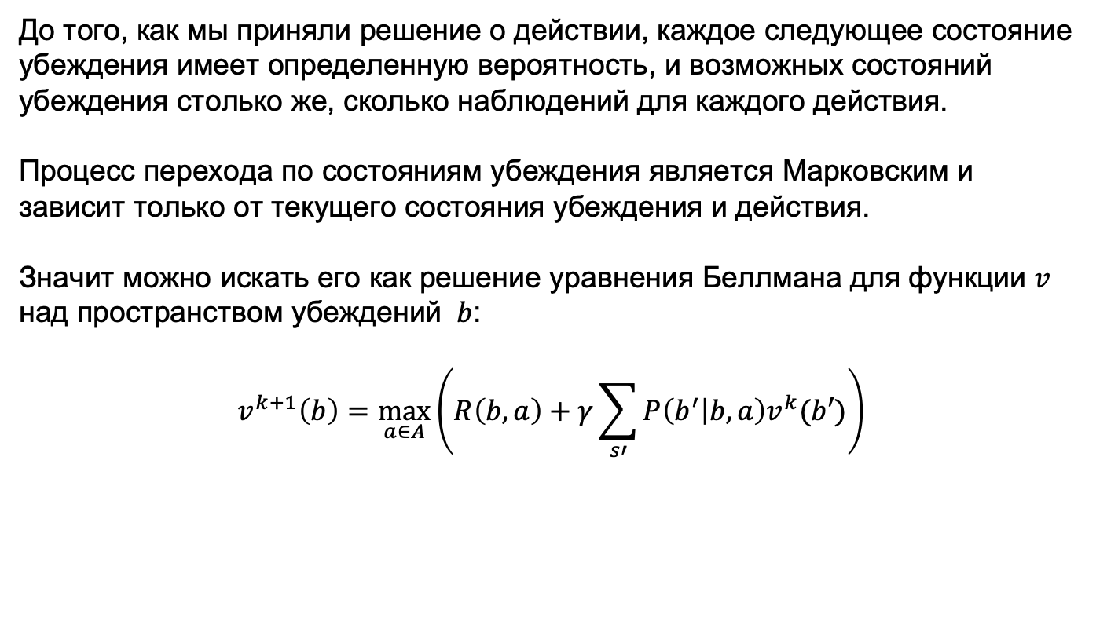
POMDP
До того, как мы приняли решение о действии, каждое следующее состояние убеждения имеет определенную вероятность, и возможных состояний убеждения столько же, сколько наблюдений для каждого действия.
Процесс перехода по состояниям убеждения является Марковским и зависит только от текущего состояния убеждения и действия.
Значит можно искать его как решение уравнения Беллмана для функции $v$ над пространством убеждений $b$:
$$v^{k+1}\left(b\right)=\max_{a∈A}\left(R\left(b, a\right)+γ\sum_{s′}{P\left(b^{′} | b, a\right)v^{k}(b′)}\right)$$

Slide 17
Value-iteration - проблемы
Как представить V функцию на пространстве убеждений?
На каждой итерации перебора значений в дискретном пространстве состояний мы находили бы новое значение состояния, перебирая все возможные следующие состояния, но пространство убеждений непрерывно и мы не можем по нему итерироваться.

Slide 18
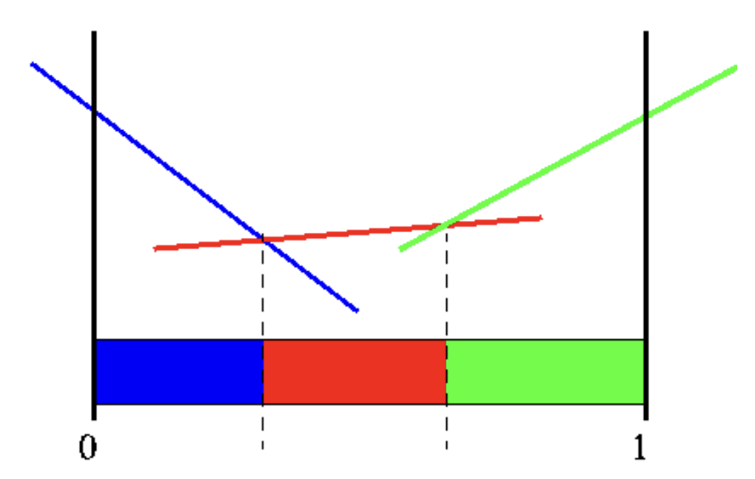
Value-iteration
Теорема: для POMDP с конечным горизонтом планирования функция оптимального значения кусочно-линейная и выпуклая и ее можно представить как конечный набор векторов.

Slide 19
Value-iteration
Определяется функция ценности состояния для длины горизонта 1 – это просто немедленное вознаграждение.
Определяется функция ценности для длины горизонта 2 – через предыдущий шаг.
Итерационно определяется функция ценности для длины горизонта n

Slide 20
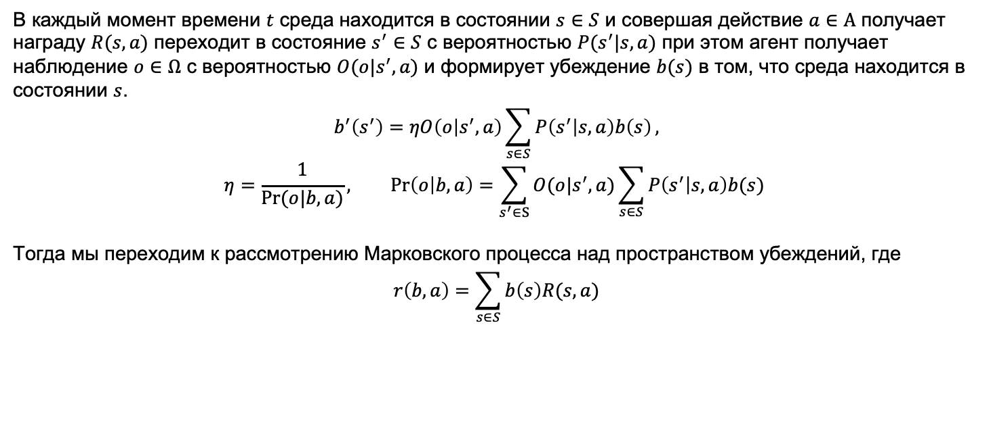
Частично наблюдаемый Марковский процесс принятия решений (POMDP)
В каждый момент времени $t$ среда находится в состоянии $s∈S$ и совершая действие $a∈A$ получает награду $R(s, a)$ переходит в состояние $s^{′}∈S$ с вероятностью $P(s^{′}|s, a)$ при этом агент получает наблюдение $o∈Ω$ с вероятностью $O(o|s^{′}, a)$ и формирует убеждение $b(s)$ в том, что среда находится в состоянии $s$.
$$b^{′}\left(s^{′}\right)=ηO\left(o | s^{′}, a\right)\sum_{s∈S}{P\left(s^{′} | s, a\right)b\left(s\right)},$$
$$η=\frac{1}{Pr⁡(o|b, a)}, \operatorname{Pr}\left(o | b, a\right)=\sum_{s^{′}∈S}{O(o|s^{′}, a)}\sum_{s∈S}{P\left(s^{′} | s, a\right)b(s)}$$
Тогда мы переходим к рассмотрению Марковского процесса над пространством убеждений, где
$$r\left(b, a\right)=\sum_{s∈S}{b\left(s\right)R(s, a)}$$

Slide 21
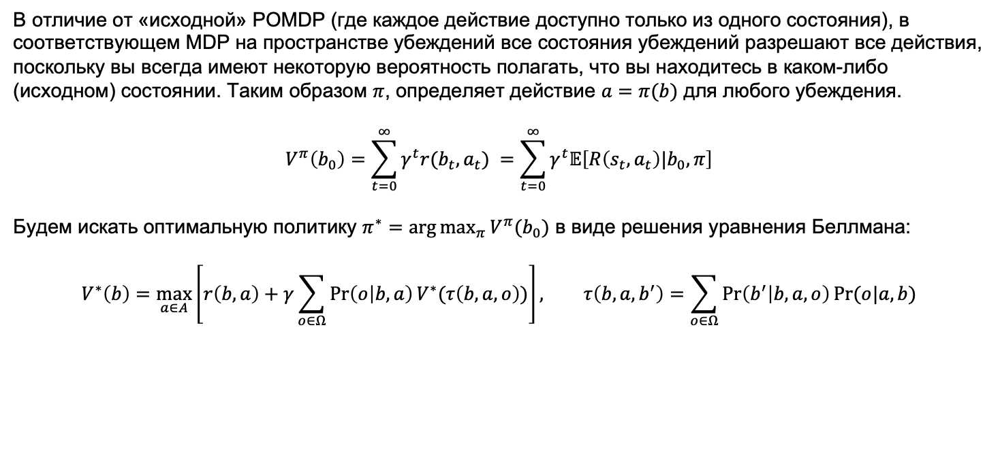
Частично наблюдаемый Марковский процесс принятия решений (POMDP)
В отличие от «исходной» POMDP (где каждое действие доступно только из одного состояния), в соответствующем MDP на пространстве убеждений все состояния убеждений разрешают все действия, поскольку вы всегда имеют некоторую вероятность полагать, что вы находитесь в каком-либо (исходном) состоянии. Таким образом $π$, определяет действие $a=π(b)$ для любого убеждения.
$$V^{π}\left(b_{0}\right)=\sum_{t=0}^{∞}{γ^{t}r(b_{t},a_{t}) }=\sum_{t=0}^{∞}{γ^{t}𝔼\left[R\left(s_{t}, a_{t}\right)|b_{0}, π\right]}$$
Будем искать оптимальную политику $π^{∗}=\arg{\max_{π}{V^{π}(b_{0})}}$ в виде решения уравнения Беллмана:
$$V^{∗}\left(b\right)=\max_{a∈A}\left[r\left(b, a\right)+γ\sum_{o∈Ω}{\operatorname{Pr}\left(o | b, a\right)V^{∗}(τ\left(b, a, o\right))}\right], τ\left(b, a, b^{′}\right)=\sum_{o∈Ω}{\operatorname{Pr}\left(b^{′} | b, a,o\right)Pr⁡(o|a, b)}$$

Slide 22
Алгоритмы

Slide 23
Алгоритмы
Term-Memory-based Twin Delayed Deep Deterministic Policy Gradient (LSTM-TD3) DDPG -> TD3 -> LSTM-TD3
Proximal policy optimization (PPO) PG -> NPG -> TRPO -> PPO

Slide 24
Алгоритм LSTM-TD3 DDPG -> TD3 -> LSTM-DDPF -> LSTM-TD3

Slide 25
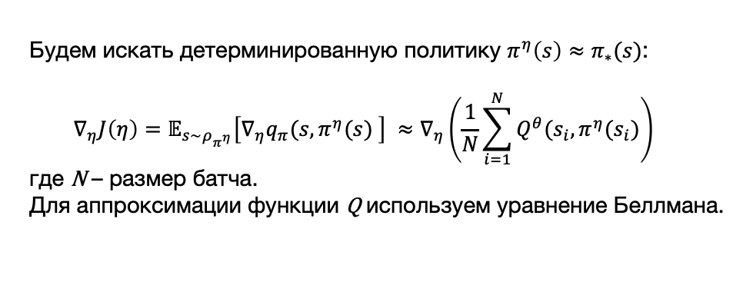
Deep Deterministic Policy Gradient - DDPG
Deep Deterministic Policy Gradient (DDPG) - это алгоритм, который одновременно обучает Q-функцию и политику. Он использует данные вне политики и уравнение Беллмана для изучения Q-функции и использует Q-функцию для изучения политики.
Q-функция оценивает ожидаемое суммарное вознаграждение за выполнение определенного действия в данном состоянии, а сеть политики производит действия, максимизирующие Q-значение.
Experience replay buffer
Actor & Critic network updates
Target network updates
Exploration
Будем искать детерминированную политику $π^{η}\left(s\right)≈π_{∗}(s)$:
$$∇_{η}J\left(η\right)=𝔼_{s\sim ρ_{π^{η}}}\left[∇_{η}q_{π}(s, π^{η}(s) \right] ≈∇_{η}\left(\frac{1}{N}\sum_{i=1}^{N}{Q^{θ}(s_{i}, π^{η}(s_{i})}\right)$$
где N – размер батча.
Для аппроксимации функции Q используем уравнение Беллмана.

Slide 26
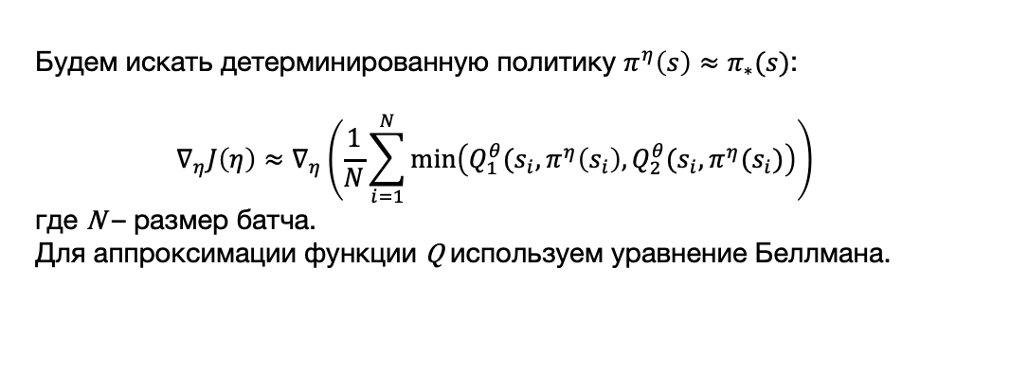
Twin Deep Deterministic Policy Gradient - TD3
Twin Deep Deterministic Policy Gradient (TD3) - это алгоритм, который одновременно обучает две Q-функции и политику. Он использует данные вне политики и уравнение Беллмана для изучения Q-функции и использует Q-функцию для изучения политики.
Min Q-функций оценивает ожидаемое суммарное вознаграждение за выполнение определенного действия в данном состоянии, а сеть политики производит действия, максимизирующие Q-значение.
Experience replay buffer
Actor & Critic network updates
Target network updates
Exploration
Будем искать детерминированную политику $π^{η}\left(s\right)≈π_{∗}(s)$:
$$∇_{η}J\left(η\right)≈∇_{η}\left(\frac{1}{N}\sum_{i=1}^{N}{\min\left(Q_{1}^{θ}(s_{i}, π^{η}\left(s_{i}\right),Q_{2}^{θ}(s_{i}, π^{η}(s_{i})\right)}\right)$$
где N – размер батча.
Для аппроксимации функции Q используем уравнение Беллмана.

Slide 27
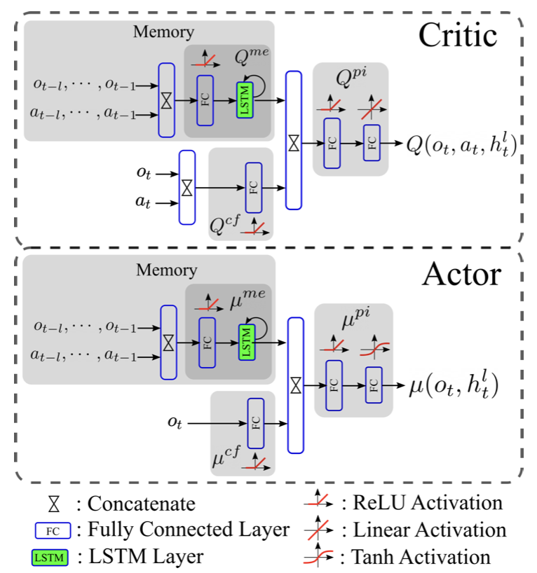
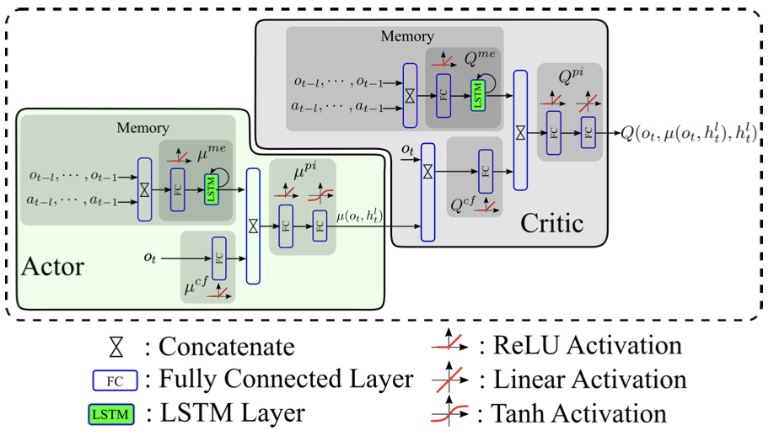
Term-Memory-based Deep Deterministic Policy Gradient (LSTM-DDPG)

Slide 28
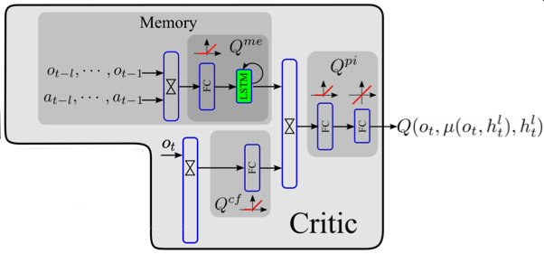
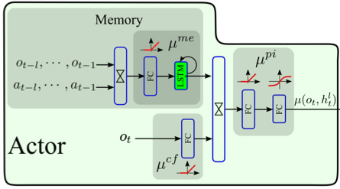
Term-Memory-based Twin Delayed Deep Deterministic Policy Gradient (LSTM-TD3)
min
$$a_{t}$$
$$a_{t}$$

Slide 29
Алгоритм PPO PG -> NPG -> TRPO -> PPO

Slide 30
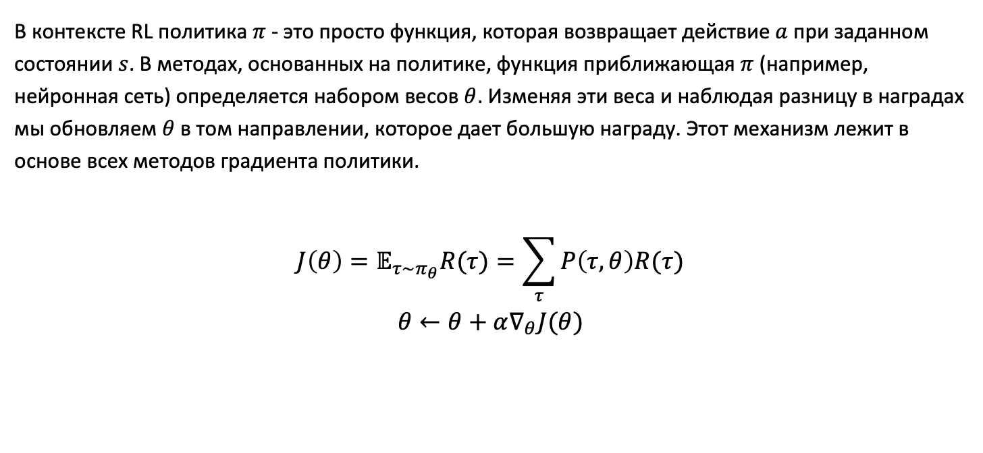
Policy Gradient (PG)
В контексте RL политика $π$ - это просто функция, которая возвращает действие $a$ при заданном состоянии $s$. В методах, основанных на политике, функция приближающая $π$ (например, нейронная сеть) определяется набором весов $θ$. Изменяя эти веса и наблюдая разницу в наградах мы обновляем $θ$ в том направлении, которое дает большую награду. Этот механизм лежит в основе всех методов градиента политики.
$$J\left(θ\right)=𝔼_{τ\sim π_{θ}}R(τ)=\sum_{τ}{P\left(τ,θ\right)R(τ)}$$
$$θ←θ+α∇_{θ}J(θ)$$

Slide 31
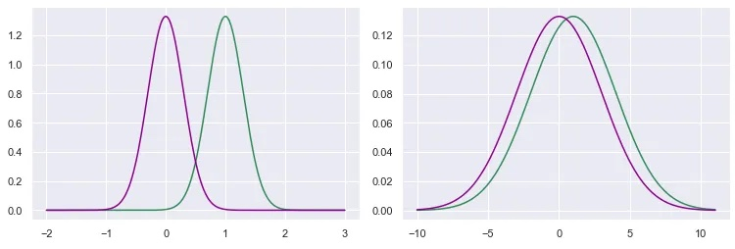
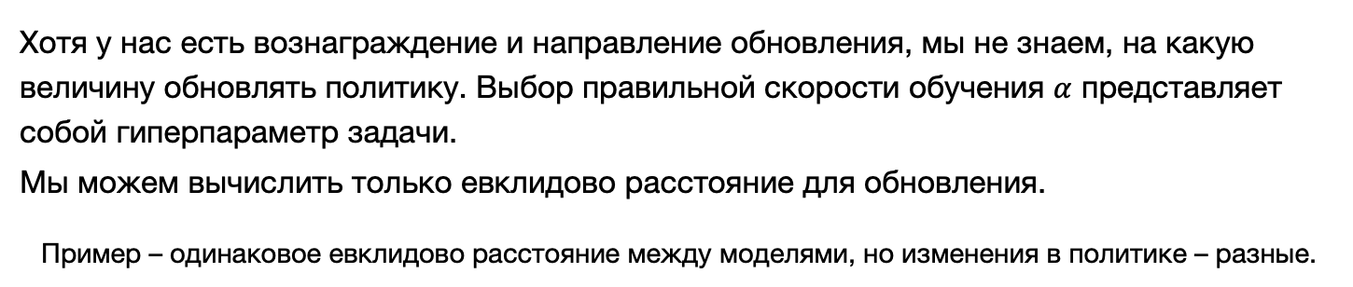
Policy Gradient (PG) - проблемы
Хотя у нас есть вознаграждение и направление обновления, мы не знаем, на какую величину обновлять политику. Выбор правильной скорости обучения $α$ представляет собой гиперпараметр задачи.
Мы можем вычислить только евклидово расстояние для обновления.
Пример – одинаковое евклидово расстояние между моделями, но изменения в политике – разные.

Slide 32
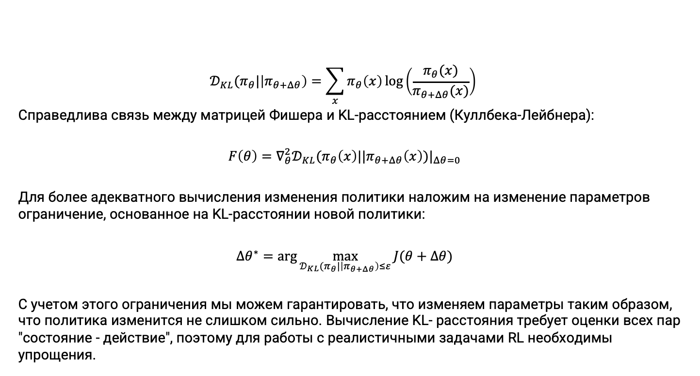
Natural Policy Gradient (NPG)
$$𝒟_{KL}(π_{θ}|\left|π_{θ+Δθ}\right)=\sum_{x}{π_{θ}\left(x\right)\log\left(\frac{π_{θ}(x)}{π_{θ+Δθ}(x)}\right) }$$
Справедлива связь между матрицей Фишера и KL-расстоянием (Куллбека-Лейбнера):
$$F\left(θ\right)=∇_{θ}^{2}𝒟_{KL}(π_{θ}\left(x\right){||π_{θ+Δθ}\left(x\right))|}_{Δθ=0}$$
Для более адекватного вычисления изменения политики наложим на изменение параметров ограничение, основанное на KL-расстоянии новой политики:
$$Δθ^{∗}=\arg{\max_{𝒟_{KL}(π_{θ}|\left|π_{θ+Δθ}\right)≤ε}{J(θ+Δθ)}}$$
С учетом этого ограничения мы можем гарантировать, что изменяем параметры таким образом, что политика изменится не слишком сильно. Вычисление KL- расстояния требует оценки всех пар "состояние - действие", поэтому для работы с реалистичными задачами RL необходимы упрощения.

Slide 33
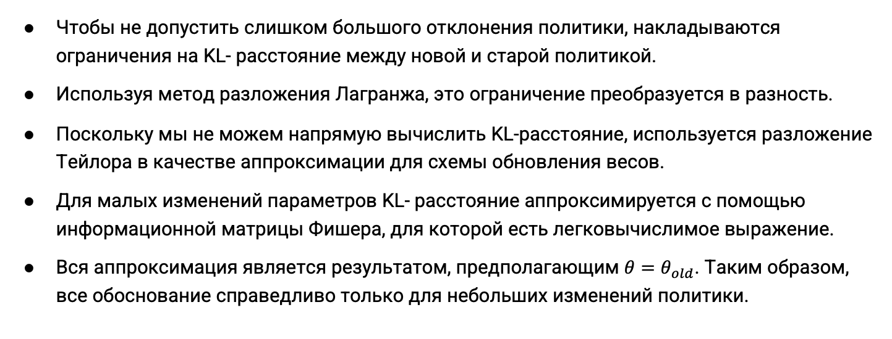
Natural Policy Gradient (NPG)
Чтобы не допустить слишком большого отклонения политики, накладываются ограничения на KL- расстояние между новой и старой политикой.
Используя метод разложения Лагранжа, это ограничение преобразуется в разность.
Поскольку мы не можем напрямую вычислить KL-расстояние, используется разложение Тейлора в качестве аппроксимации для схемы обновления весов.
Для малых изменений параметров KL- расстояние аппроксимируется с помощью информационной матрицы Фишера, для которой есть легковычислимое выражение.
Вся аппроксимация является результатом, предполагающим $θ=θ_{old}$. Таким образом, все обоснование справедливо только для небольших изменений политики.

Slide 34
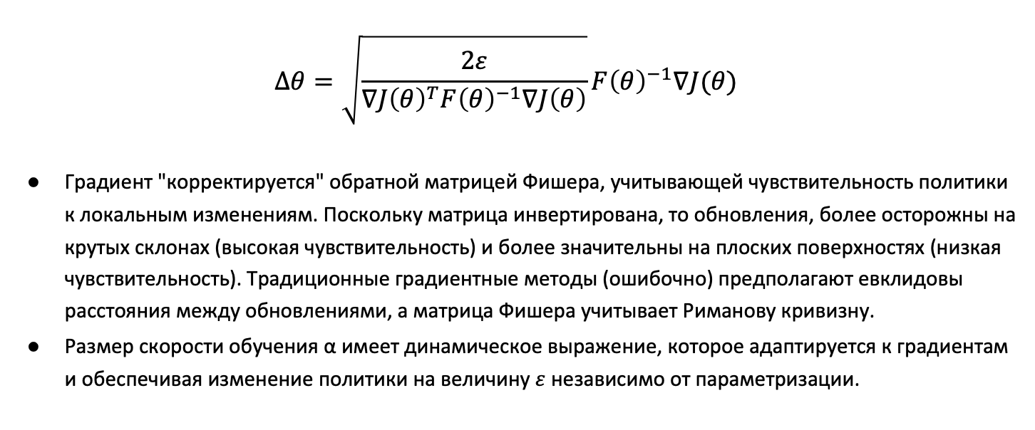
Natural Policy Gradient (NPG)
$$Δθ=\sqrt{\frac{2ε}{∇J{\left(θ\right)}^{T}F{\left(θ\right)}^{−1}∇J\left(θ\right)}}F{\left(θ\right)}^{−1}∇J(θ)$$
Градиент "корректируется" обратной матрицей Фишера, учитывающей чувствительность политики к локальным изменениям. Поскольку матрица инвертирована, то обновления, более осторожны на крутых склонах (высокая чувствительность) и более значительны на плоских поверхностях (низкая чувствительность). Традиционные градиентные методы (ошибочно) предполагают евклидовы расстояния между обновлениями, а матрица Фишера учитывает Риманову кривизну.
Размер скорости обучения α имеет динамическое выражение, которое адаптируется к градиентам и обеспечивая изменение политики на величину $ε$ независимо от параметризации.

Slide 35
Natural Policy Gradient (NPG) - проблемы
Разложение Тейлора дает локальную аппроксимацию до второго порядка. В связи с этим оцениваемый гессиан может не быть положительно определенным. На практике естественные градиентные методы являются численно хрупкими и не всегда дают стабильные результаты.
Информационная матрица Фишера занимает пространство |θ|⋅|θ|. Рассмотрим нейронную сеть со 100 000 параметрами – можно ожидать, что 10-миллиардная матрица на ноутбуке не вычислится. Кроме того, вычисление обратной матрицы – операция сложности O(N³), что довольно утомительно для нашего примера. Таким образом, для глубоких методов RL NPG обычно выходят за пределы как памяти, так и вычислительных возможностей.
NPG не проверяет, действительно ли обновление весов дает улучшение политики.

Slide 36
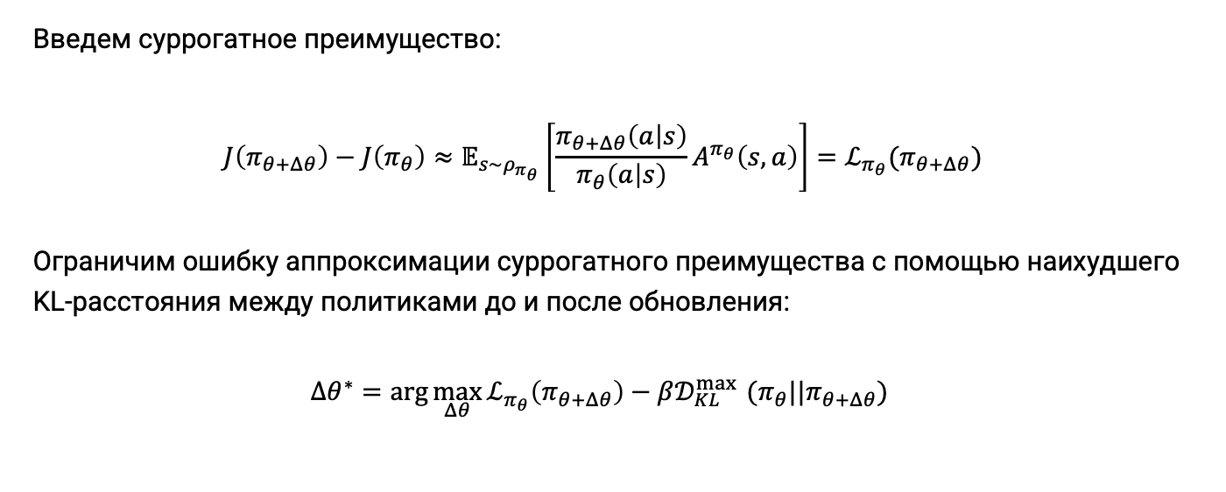
Trust Region Policy Optimization (TRPO)
Введем суррогатное преимущество:
$$J\left(π_{θ+Δθ}\right)−J\left(π_{θ}\right)≈𝔼_{s\sim ρ_{π_{θ}}}\left[\frac{π_{θ+Δθ}\left(a | s\right)}{π_{θ}\left(a | s\right)}A^{π_{θ}}\left(s, a\right)\right]=ℒ_{π_{θ}}(π_{θ+Δθ})$$
Ограничим ошибку аппроксимации суррогатного преимущества с помощью наихудшего KL-расстояния между политиками до и после обновления:
$$Δθ^{∗}=\arg{\max_{Δθ}{ℒ_{π_{θ}}\left(π_{θ+Δθ}\right)−β𝒟_{KL}^{\max{ }}(π_{θ}||π_{θ+Δθ}) }}$$

Slide 37
Trust Region Policy Optimization (TRPO) - проблемы
Невозможно работы с матрицами с большими параметрами. Несмотря на применение метода сопряженного градиента, TRPO все равно не справляется с большими матрицами Фишера, даже если их не нужно инвертировать.
Оптимизация второго порядка выполняется медленно - практическая реализация TRPO основана на ограничениях и требует вычисления упомянутой матрицы Фишера. Кроме того, мы не можем воспользоваться преимуществами стохастических градиентных оптимизаторов (первого порядка), таких как ADAM.
TRPO достаточно трудно объяснить, реализовать и отладить. Когда обучение не дает желаемых результатов, бывает сложно определить в чем проблема.

Slide 38
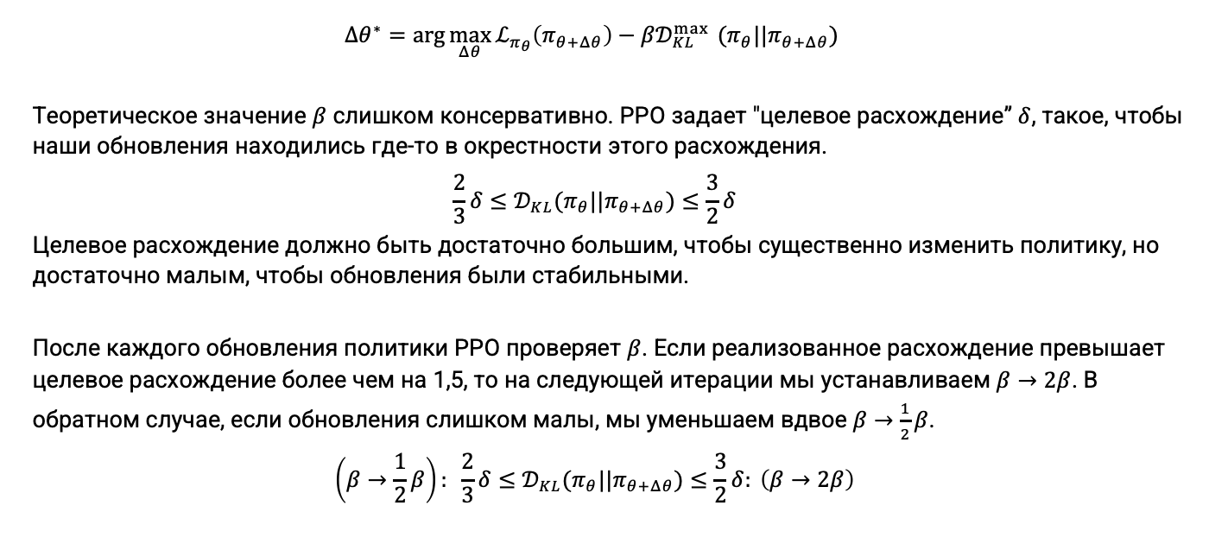
Proximal Policy Optimization (PPO)
$$Δθ^{∗}=\arg{\max_{Δθ}{ℒ_{π_{θ}}\left(π_{θ+Δθ}\right)−β𝒟_{KL}^{\max{ }}(π_{θ}||π_{θ+Δθ}) }}$$
Теоретическое значение $β$ слишком консервативно. PPO задает "целевое расхождение” $δ$, такое, чтобы наши обновления находились где-то в окрестности этого расхождения.
$$\frac{2}{3}δ≤𝒟_{KL}(π_{θ}||π_{θ+Δθ})≤\frac{3}{2}δ$$
Целевое расхождение должно быть достаточно большим, чтобы существенно изменить политику, но достаточно малым, чтобы обновления были стабильными.
После каждого обновления политики PPO проверяет $β$. Если реализованное расхождение превышает целевое расхождение более чем на 1,5, то на следующей итерации мы устанавливаем $β→2β$. В обратном случае, если обновления слишком малы, мы уменьшаем вдвое $β→\frac{1}{2}β$.
$$\left(β→\frac{1}{2}β\right): \frac{2}{3}δ≤𝒟_{KL}(π_{θ}||π_{θ+Δθ})≤\frac{3}{2}δ: \left(β→2β\right)$$

Slide 39
Дополнительные материалы

Slide 40
Список материалов для изучения
POMDP for Dummers
PPO algorithm
LSTM-TD3
PPO from scratch with PyTorch

Slide 41

Вопросы?
Ставим “+”,
если вопросы есть
Ставим “–”,
если вопросов нет

Slide 42
Рефлексия

Slide 43
Цели вебинара
К концу занятия вы сможете
1. | Понять что такое частично-наблюдаемый Марковский процесс (POMDP)
2. | Понять постановку задачи RL для POMDP
3. | Понять метод value-iteration
4. | Будете знать основные алгоритмы

Slide 44


Рефлексия
С какими впечатлениями уходите с вебинара?
Как будете применять на практике то,
что узнали на вебинаре?

Slide 45
Заполните, пожалуйста,
опрос о занятии
по ссылке в чате

Slide 46
Cледующие вебинары
Спасибо за внимание!
11.09.23 – Model-based RL
Игорь Стурейко
Teamlead, главный инженер проекта – НИИгазэкономика
Опыт:
Более 15 лет занимался прикладной математикой и мат моделированием
(Data Scientist) (Python, С++) в НИИ ПАО Газпром
Анализ временных рядов, эволюционное развитие сложных систем
+7 (916) 156-07-82 (whatsapp)
@stureiko (TG)

